Slide 2
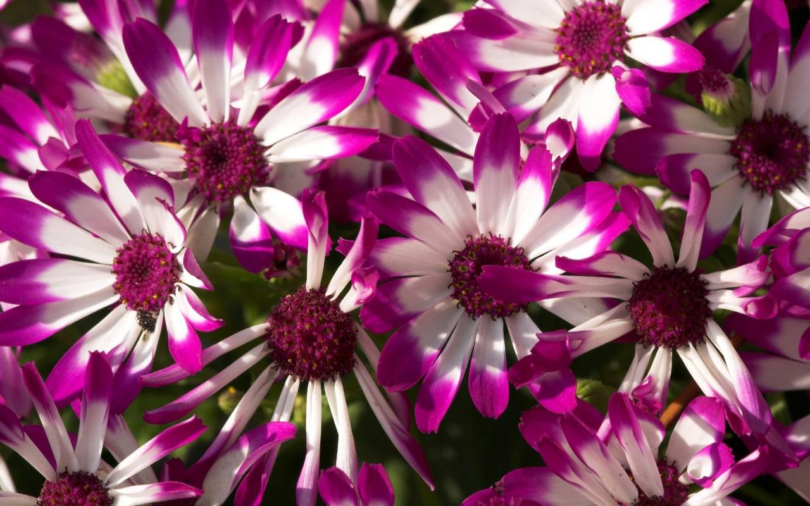
সবাইকে অনেক অনেক শুভেচ্ছা---

Slide 3
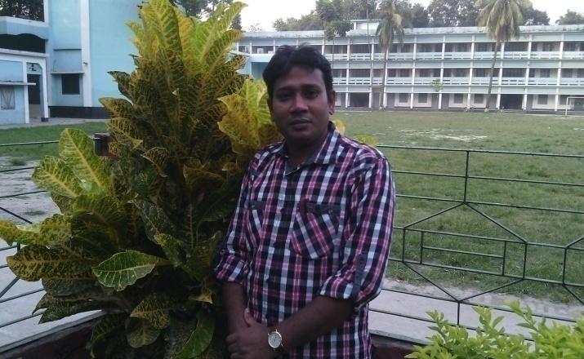
পরিচিতি
শিক্ষক পরিচিতি
পাঠ পরিচিতি
নাম- মুহাম্মাদ শাহীন আল মামুন
সহকারী শিক্ষক
বিন্দুবাসিনী সুরকারি বালক উচ্চ বিদ্যালয়, টাঙ্গাইল
বিষয়- বাংলাদেশ ও বিশ্বপরিচয়
শ্রেণী- অষ্টম
অধ্যায়-১১
পাঠ-২

Slide 4
বাঙালি ছাড়া আর কোন কোন জাতি আমাদের দেশে বাস করে?
চাকমা
গারো
সাঁওতাল
মারমা
রাখাইন
ত্রিপুরা
ম্রো
বম
পাংখুয়া
চাক
খ্যাং
খুমি
লুসাই
আরও -------

Slide 5
আমাদের আজকের পাঠ--
চা
ক
মা

Slide 6
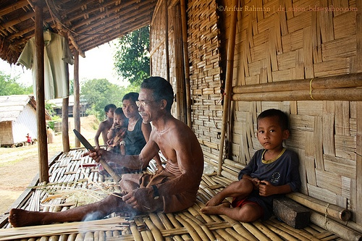
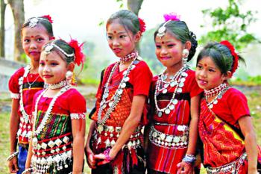
শিখনফল
১। চাকমাদের জীবনধারা ব্যাখ্যা করতে পারবে
২। চাকমাদের অর্থনীতি, সামাজিক রীতিনীতি ও সাংস্কৃতিক বৈচিত্র বলতে পারবে

Slide 7
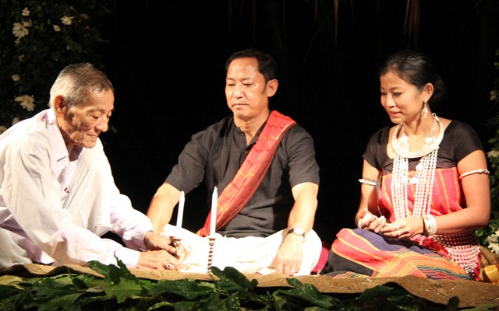
চাকমাদের জীবন যাপনের বৈশিষ্ট্য --
কয়েকটি চাকমা পরিবার নিয়ে গঠিত হয় আদাম

Slide 8
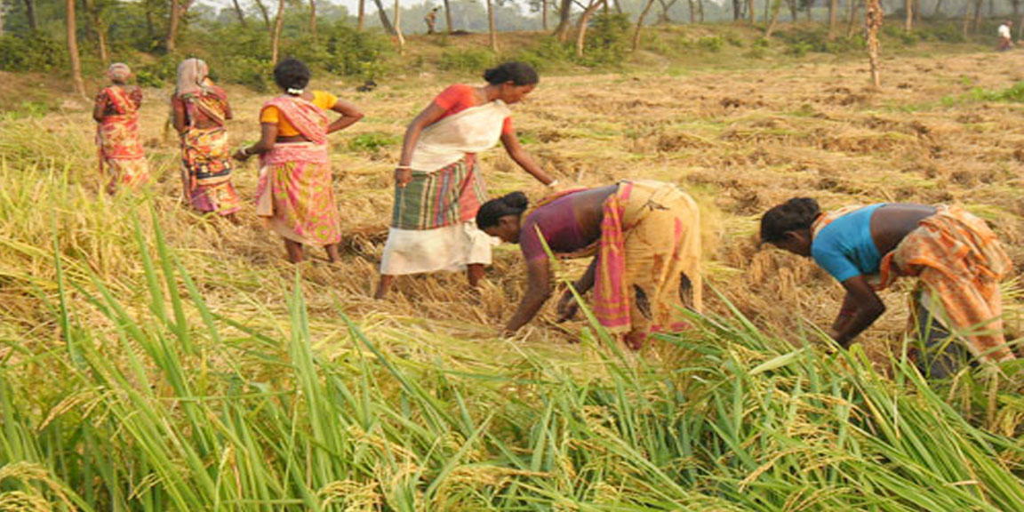
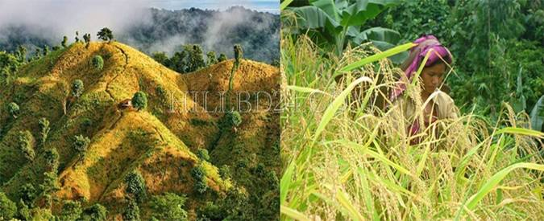
চাকমাদের চাষ পদ্ধতিকে বলা হয়--- জুম

Slide 9
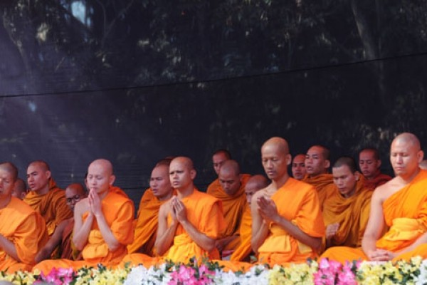
চাকমাদের ধর্মের নাম--
বৌদ্ধ

Slide 10
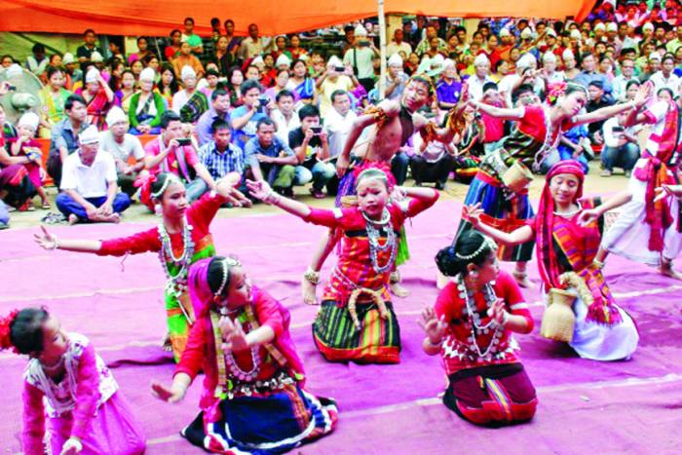
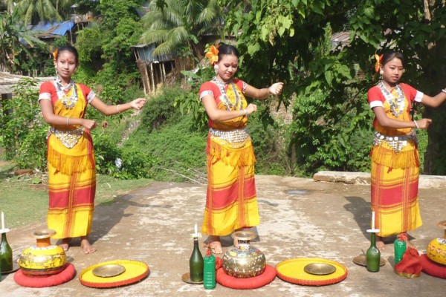
প্রধান ধর্মীয় উৎসবের নাম---
বৈশাখী পূর্ণিমা

Slide 11
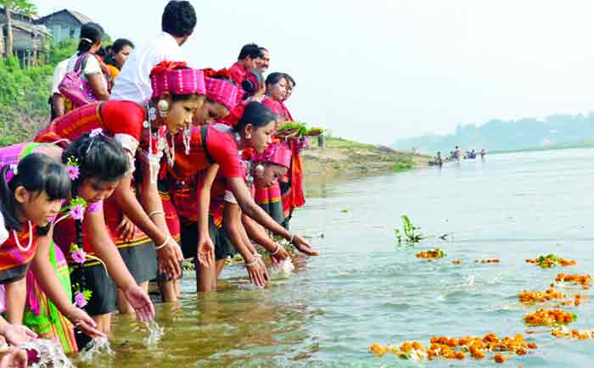
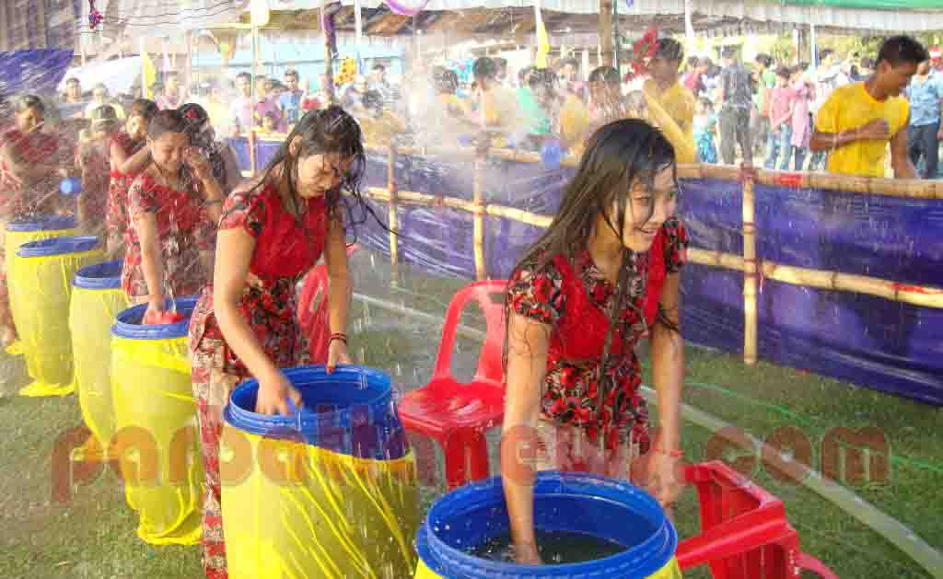
শ্রেষ্ঠ উৎসব - বিজু

Slide 12
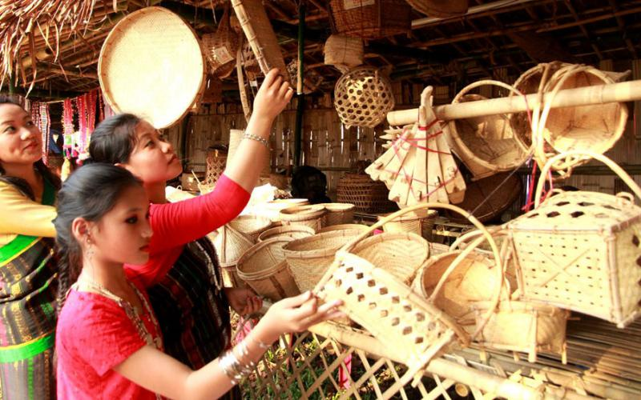
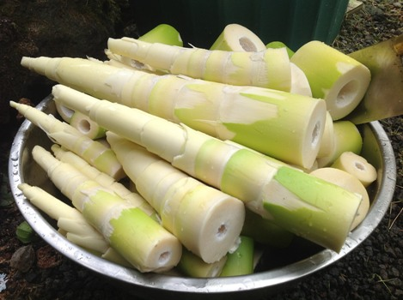
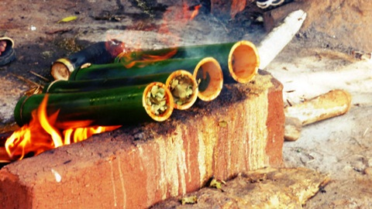
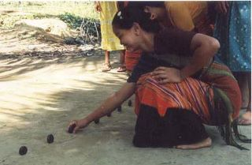
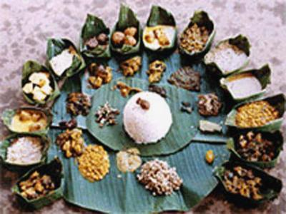
আরও কিছু বৈশিষ্ট্য
বাঁশ বেতের পণ্য তৈরি করে, ব্যবহার করে
প্রিয় খাদ্য বাঁশ কোড়ল , মাছ্‌, মাংস, শাকসবজি
প্রিয় খেলা ঘিলাখারা , হা-ডু-ডু

Slide 13
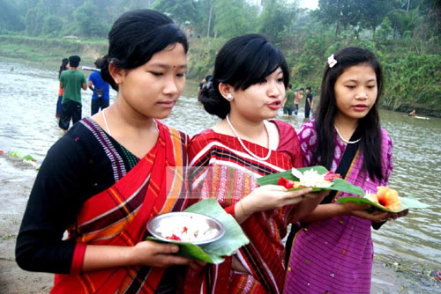
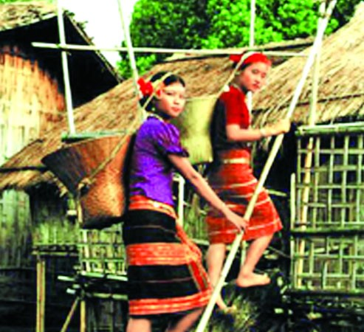
চাকমা মেয়েদের পরনের কাপড়ের নাম ‘পিনোন’ এবং ‘হাদি’
চাকমা মেয়েদের পোষাক

Slide 14
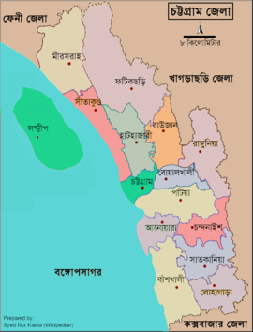
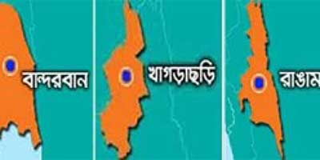
বসবাস করে— রাঙামাটি, বান্দরবান, খাগড়াছড়ি

Slide 15
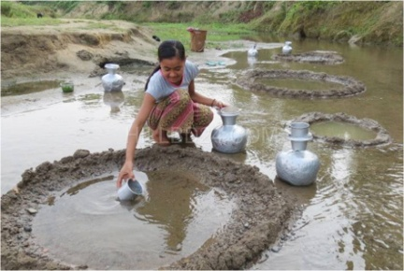
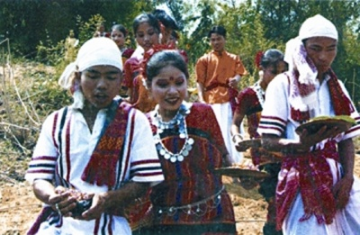
একক কাজ
জীবন ব্যবস্থা
বৈশিষ্ট্য
সামাজিক
অর্থনৈতিক
সাংস্কৃতিক
ধর্মীয়

Slide 16
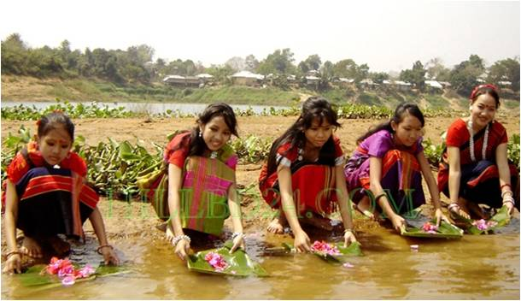
মূল্যায়ন
চাকমাদের শ্রেষ্ঠ উৎসবের নাম কী?
চাকমাদের প্রিয় খাদ্যের নাম কী?
এই খেলাটির নাম কী?
‘বিজু’
‘বাঁশ কোড়ল’
‘ঘিলাখাড়া’

Slide 17
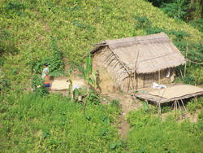
বাড়ির কাজ
তোমার আশে-পাশে কোন ক্ষুদ্র জাতিসত্তা থাকলে, তাদের জীবন যাপন সম্পর্কে একটি তথ্যচিত্র লিখ--

Slide 18
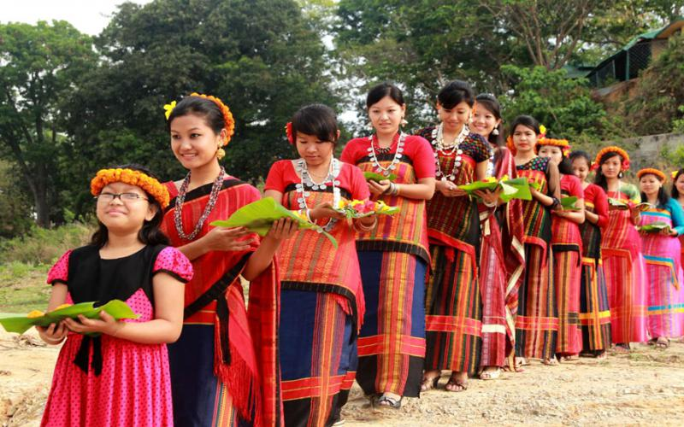
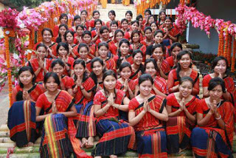
ধ
ন্য
বা
দ

